Slide 1
WellnessWelt
Eine Plattform für die gesamte Wellness-Branche:
Vorstellung eines Konzepts zur Neuentwicklung der WellnessWelt
Von Dirk Songür

Slide 2
Die WellnessWelt
Eine Plattform für die gesamte Wellness-Branche

Slide 3
Merkmale
Eine Plattform für alle Interessensgruppen aus der Wellness-Branche
Authentische Teilnehmer
Relevante Inhalte
Zugeschnittenes Informationsangebot
Direkter Informationsaustausch

Slide 4
Teilnehmer
Endverbraucher
Studios und Dienstleister aus dem Bereich Wellness
Ausbildungsbetriebe
Zulieferer/Großhandel von Wellness-Produkten
Hersteller von Wellness-Produkten

Slide 5
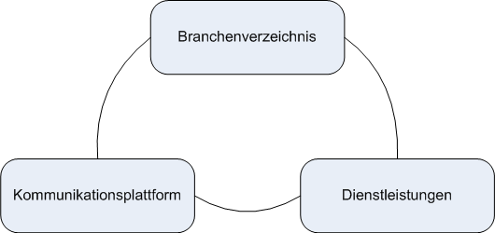
Komponenten der WellnessWelt

Slide 6
Branchenverzeichnis
Die WellnessWelt als Branchenverzeichnis

Slide 7
Branchenverzeichnis
Adressen aus der Wellness-Branche können schnell und einfach gesucht werden
Jede Interessensgruppe aus der Wellness-Branche findet sich in der Adressdatenbank
Adressen können von jedem Interessenten selbst hinzugefügt und bearbeitet werden
Die Einträge unterliegen ständiger Kontrolle, um die Relevanz jedes Eintrags sicher zu stellen

Slide 8
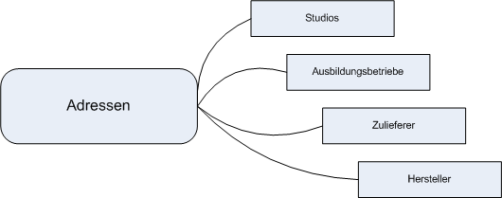
Branchenverzeichnis

Slide 9
Branchenverzeichnis
Adressen von: | Studios & Dienstleister | Ausbildungs-betriebe | Zulieferer | Hersteller
Interessant für: | Endverbraucher Studios | Endverbraucher Ausbildungs-betriebe Studios Zulieferer | Studios Ausbildungs-betriebe Zulieferer | Zulieferer Hersteller Ausbildungs- betriebe

Slide 10
Kommunikationsplattform
Die WellnessWelt als Kommunikationsplattform

Slide 11
Kommunikationsplattform
Einzelne Interessensgruppen aus der Wellness-Branche können sich untereinander austauschen
Gesonderte Bereiche garantieren die Vertraulichkeit der Gespräche der einzelnen Gruppen (Teilnehmer sind „unter sich“)

Slide 12
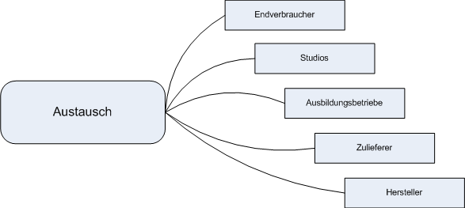
Kommunikationsplattform

Slide 13
Kommunikationsplattform
Gruppe: | Endverbraucher | Studios & Dienstleister | Ausbildungs-betriebe
Tauscht sich aus über: | Studios Ausbildungs-betriebe Endverbraucher | Endverbraucher Zulieferer Ausbildungs-betriebe Studios | Endverbraucher Zulieferer Ausbildungs-betriebe
Gruppe: | Zulieferer | Hersteller
Tauscht sich aus über: | Hersteller Studios Ausbildungs-betriebe Zulieferer | Hersteller Zulieferer Endverbraucher

Slide 14
Dienstleistungen
Die WellnessWelt als Dienstleister

Slide 15
Dienstleistungen
Branchenspezifische Informationen:
Newsletter
Termin-/Eventkalender
Publikationen
Aktionen
Etc.

Slide 16
Dienstleistungen
Gezielte Werbung auf WellnessWelt
Gruppen- & Interessensspezifische Werbung
Gesonderte Adressdarstellung/-Promotion
Promotions
Gesponserte Newsletter-Inhalte

Slide 17
Neuentwicklung
Die Neuentwicklung der WellnessWelt

Slide 18
Probleme
Möglichst schnelle Entwicklung einer komplexen Plattform
Komplette Neuentwicklung, um keine Altlasten mitzunehmen und möglichst schnell mit der Entwicklung zu beginnen

Slide 19
Probleme
Private Entwicklung – keine Firma
Entwicklung nebenberuflich „in der Freizeit“
Unerwartete Probleme können die Fertigstellung verzögern
Kein professioneller 9-18 Support
Nur Entwicklung, keine laufende Betreuung
Eingeschränktes Hosting (keine Hochverfügbarkeit)

Slide 20
Neuentwicklung
Vollständige Neuentwicklung mit zukunftssicherer Technologie
Aufbau auf einem fertigem Framework, um Entwicklungszeit zu sparen
Neuevaluierung der Prioritäten und Inhalte
Neuevaluierung des Designs

Slide 21
Phasenweise Entwicklung
Phasenweise Entwicklung gemäß Prioritäten
Am Ende jeder Phase stehen definierte Ziele
Phasen sind kurz gehalten, um schnell Ergebnisse zu erzielen: 4 Wochen je Phase
Nach jeder Phase werden verbliebene Prioritäten neu definiert und die nächste Phase geplant (1-2 Wochen)
Schnell online, kontinuierliche Verbesserung

Slide 22
Phasenweise Entwicklung
Überschaubarer Funktionskatalog je Phase
Schnelle Einführung von hohen Prioritäten
Sicherheit, dass sich das Projekt in die richtige Richtung entwickelt
Schnelles Feedback und Reaktion auf neue Situationen

